Slide 1
Bezplatná MHD v belgickém městě Hasselt

Slide 2
Charakteristika
nachází se v Belgii
provincie Limburk
Vlámský region
75 km od Bruselu
75 000 obyvatel
200 000 dojíždějících do města

Slide 3
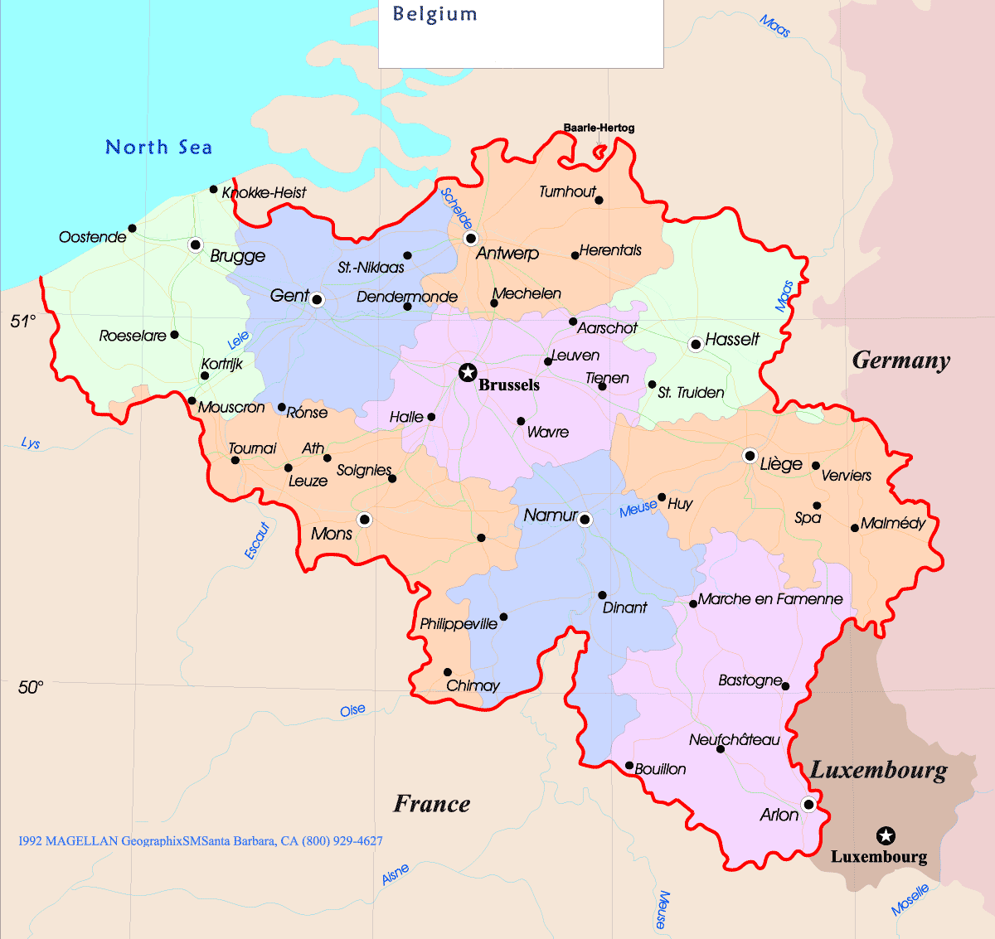

Slide 4
Opatření
omezení individuální dopravy
volné pozemky využity k rozvoji cyklistické a pěší
800 parkovacích míst odstraněno
zvýšen poplatek za parkování
preference MHD na křižovatkách a samostatné jízdní pruhy

Slide 5
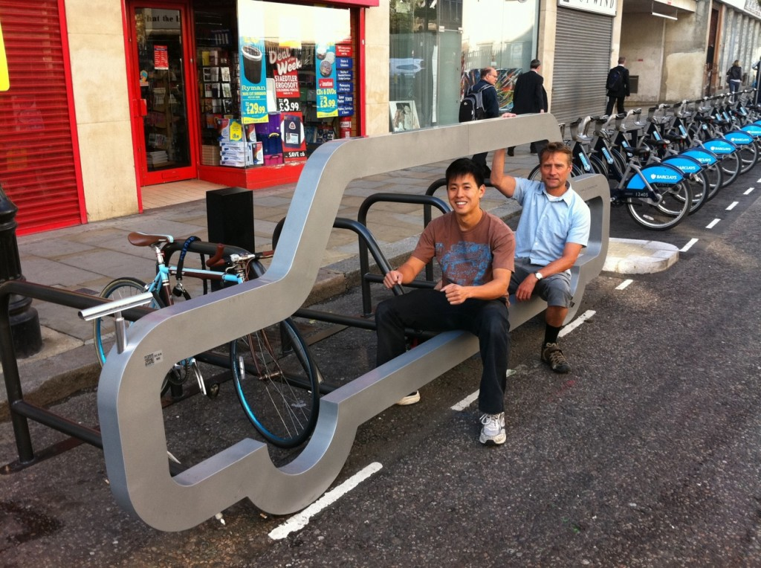

Slide 6
Zavedení bezplatné MHD
rozšířeno 5 nových linek
síť hlídaných stojanů na kolo
nízkopodlažní dopravní prostředky
navyšování počtu spojů

Slide 7
Shrnutí
více než 40 % návštěvníků nemocnice z aut
do autobusů
více než 32 % cestujících za obchodem z aut
do autobusů
až o 30 % více lidí přijelo do města a tím se zvýšil zisk prodejcům
33 % cestujících před tím necestovalo vůbec
33 % používalo autobus i před tím
14 % cestovalo před tím autem
11 % jezdilo na kole před tím
9 % chodilo pěšky před tím

Slide 9
Závěr
náklady v roce 1997 967tis. €
2012 více než 4mil. €
ekonomická krize
od května 2013: pouze pro osoby
do 19 a nad 65 let
ostatní 0,6 €

